Slide 1


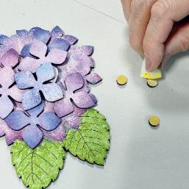
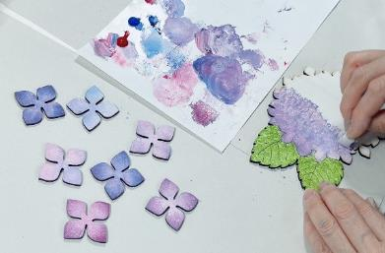
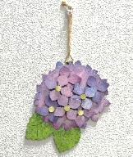




フラワーハンドメイド
▮特徴
＊ポンポンスタンプするだけで模様が描けます
トールペイントで用いる技法を皆さまでもできるよう
手順を簡単にし、ゆっくりレクチャーします
フラワーハンドメイド
「あじさいのウォールデコ」
※有料コンテンツ
▮内容
あじさいの形のプレートに色をつけてパズルのように組み合わせて土台に貼っていきます。
色の付け方やあじさいの
組み合わせ方によって
一人一人違ったアレンジを楽しめます。
壁に飾ったり、ドアノブに
かけてお部屋の目印にも
ご使用いただけます。
作って楽しい、飾っておしゃれな壁飾りを一緒に作りましょう。
＊スポンジや絵の具・筆、壁掛け紐など必要なものは付属しております
＊パズルのように組み立てる脳トレ要素も
▮担当
フラワーハンドメイド作家 こうへい
中野のお花屋さん「クックラ」のハンドメイドワークショップ
優しい笑顔と明るい話し方で季節のお花をみなさまにご紹介☆
▮開催日時
５月２４日(水) 申込締切 ５月１０日（水）
11:00～１２：００ / 14:00～15:00
６月７日(水) 申込締切 ５月２４日（水）
11:00～１２：００ / 14:00～15:00
▮参加費
1名様 2,200円(材料費込・税込) ※送料別途
10名様以上で送料無料
サンプル完成品 1,100円(税込) →参加者の見本用に便利です

Slide 2
御注文書
申込日： 月 日
←のアイコンをダブルクリックでご入力いただけます
キットに名前をお入れして送付します。
差し支えなければご記入ください。

Slide 3
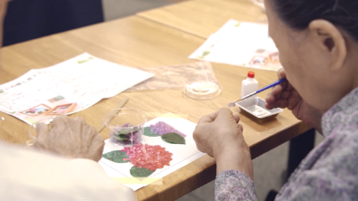
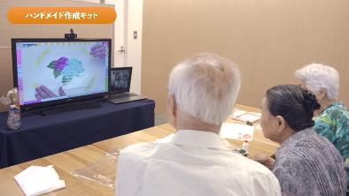
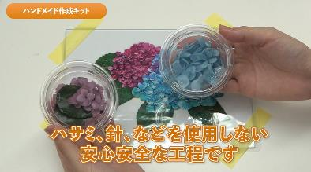

オンラインハンドメイドお申込み方法
【Point】
・1名様より参加可！1人分のキットでお届け
・先生と一緒に会話も楽しみながら作成
・手元のアップの画面で見やすく分かりやすく
・当日参加できない方への動画フォローも
・花材卸業者から直接入荷の為、安価で豪華に
・毎月の企画・考案、準備時間を大幅にカット！
【ご参加の流れ】
①締切日までにコリスライブ事務局あてに、
FAXかメールで注文書をお送りください
②開催日の3日前までにキットをお送りします
※必ず到着後中身のご確認をお願いします
③開催日にログイン情報よりZoomに接続し、
キットをご参加者様にお配りください
オンラインハンドメイド紹介動画
https://youtu.be/Qqix91NG1As
送料 | 別途
お支払 | 月末締めで請求書をお届けします
動画 | １回目の開催日より1週間後を予定しております 予めご了承ください
送付先 | FAX 03-3447-6868 MAIL info@corislive.com 担当 藤田・奥田

